Slide 1
Развитие системы дополнительного образования в МАОУ ДО «Учебный комбинат»: от проекта к реализации
Августовская педагогическая конференция для работников образовательных учреждений городского округа Дегтярск
Доклад подготовила:
Шакрокова Марина Леонидовна, методист МАОУ ДО «УК»
Дегтярск, 2024

Slide 2
Этапы получения лицензии на дополнительное образование детей и взрослых:
№ п/п | Название этапа | Срок | Результат
1 | Заключение договора с ФБУЗ «Центр гигиены и эпидемиологии в Свердловской области в городе Первоуральск, Шалинском, Нижнесергинском районах и городе Ревда» | Март 2023 | Протоколы замеров физических факторов (микроклимат, искусственное освещение, проникающий шум, радиология), замеры питьевой воды
2 | Договор с ООО «Элестра» на проверку системы вентиляции | Май 2023 | Акт технической проверки системы вентиляции
3 | Договор с ООО «Тройка-сервис» на акарицидную обработку территории | Май 2023 | Акт обследования
4 | Договор на вывоз мусора ТБО «Экосервис» | Январь 2023 | Акт на вывоз мусора
5 | Заключение договора с Первоуральским отделом Роспотребнадзора | Июнь 2023 | Экспертное заключение от 27.07.2023 (дополнительно предоставляли сертификаты соответствия на мебель и лакокрасочные материалы)
6 | Обращение в Управление Федеральной службы по защите прав потребителей и благополучия человека по Свердловской области (Роспотребнадзор) | Август 2023 | Санитарно-эпидемиологическое заключение от 28.08.2023 о соответствии помещений для осуществления образовательной деятельности по дополнительному образованию
7 | Заявление в Министерство образования и молодежной политики Свердловской об | Декабрь 2023 | ---
8 | Договор с отделом архитектуры на проведение кадастровых услуг (замеры площадей помещений) | Февраль 2024 | Постановление о передаче в оперативное управление помещений и здания Внесение сведений в Росреестр от 17.06.2024
9 | Заявление в Министерство образования и молодежной политики Свердловской об | Июль 2024 | Выписка из реестра лицензий 04.07.2024 (Заявление, Сведения о реализации образовательных программ, Санитарно-эпидемиологическое заключение, Выписка из Росреестра) *Должны быть внесены коды экономической деятельности в налоговую.

Slide 3
Дорожная карта реализации проекта «Центр равных возможностей»
Актуальность: В целях исполнения Концепции развития дополнительного образования детей до 2030 года по охвату детей дополнительным образованием, в том числе технической направленности необходимо усилить (наладить) работу по расширению вариативного спектра дополнительных программ, создания центров выявления и поддержки талантливых детей.
Название проекта – «Центр равных возможностей»
Цель - разработать и внедрить комплекс мероприятий к 2027 году по увеличению охвата детей с 7 до 18 лет дополнительным образованием на 30% от общего числа обучающихся (345 * 30%=103 реб.)
Задачи:
Изучение социального заказа на дополнительное образование от родительской общественности
Повышение квалификации педагогического персонала, участвующих в реализации общеобразовательных программ
Разработка и внедрение дополнительных общеобразовательных программ, в том числе на платной основе
Вовлечение детей в дополнительное образование

Slide 4
№ п/п | Мероприятие | Срок | Ответственные | Результат
1 | Создание проектной группы | 25.12.2023 | Директор ОУ | Приказ о создании проектной группы Утвержденное Положение о проектной группе Утверждение Дорожной карты проекта
2 | Изучение нормативной базы | 26.12.2023-15.01.2024 | Методист по профориентации | База знаний
3 | Проведение маркетингового исследования: -разработка анкет -проведение опроса в школах, через сайты -обработка анкет, формирование СЗ | 30.01.2024 01.02.2024-28.02.2024 14.03.2024 | Проектная групп (ПГ) | Анкета для опроса - Результат опроса
4 | Анализ проведенного маркетингового исследования по выявлению спроса на доп.услуги | 31.03.2024 | ПГ | Аналитические данные
5 | Определение направленностей дополнительных общеобразовательных программ | 01.04.2024 -14.04.2024 | ПГ | Аналитические данные
6 | Получение лицензии на дополнительное образование | 01.05.2024-31.07.2024 | Директор | Выписка из реестра
7 | Планирование ресурсов (бюджет). Определение стоимости программ. Составление сметы доходов и расходов | 01.05.2024-30.08.2024 | Зам.директора по УВР | Бюджет
8 | Утверждение Смет доходов и расходов | 30.08.2024 | Директор УК | Приказ об утверждении смет
9 | Разработка программ, нормативных документов | 15.06.2024-30.08.2024 | Методист МОЦ Педагоги | Утвержденные дополнительные общеобразовательные программы
10 | Повышение профессиональной компетентности педагогов | 15.06.2024-01.08.2024 | Педагоги | -Повышенный уровень компетентности -Создание комплекса методических идей
11 | Участие в августовской педагогической конференции | Август 2024 | Заместитель директора по УВР Методисты | Обмен опытом с педагогическим сообществом

Slide 5
№ п/п | Мероприятие | Срок | Ответственные | Результат
12 | Информирование населения о реализации дополнительных общеобразовательных программ (при наличии ресурсов) | 01.09.2024-15.10.2024 | ПГ | Объявления Сайты Соц.сети
13 | Разработка проекта «IT-клуб». Запрос коммерческих предложений. Составление дорожной карты проекта. | 01.08.2024-30.09.2024 | Директор УК Заместитель директора по УВР Методист МОЦ | Дорожная карта проекта. В рамках конкурсного отбора проектов инициативного бюджетирования
14 | Проведение встреч с представителями реального сектора экономики с целью заключения договоров сетевого взаимодействия в рамках реализации проекта | 01.09.2024-30.10.2024 | Директор ОУ | Заключенные договоры
15 | Тарификация (определение нагрузки педагогов дополнительного образования) | Сентябрь 2024 | Директор | Утвержденная тарификация Приказы о нагрузке
16 | Набор детей на дополнительные общеобразовательные программы, в том числе на платной основе | 15.09.2024 | Педагоги Методист МОЦ | Количество детей, охваченных программами дополнительного образования
17 | Направление дополнительных общеобразовательных программ на НОКО (независимая экспертиза) | 01.09.2024-30.10.2024 | Методист МОЦ | Протокол о прохождении НОКО
18 | Реализация программ | 30 число каждого месяца | Заместитель директора по УВР Методист МОЦ Педагоги | Получение детьми ЗУН
19 | Подсчет доходов от реализации программ | 30 число каждого месяца | Заместитель директора по УВР | Аналитические данные о рентабельности программ

Slide 6
№ п/п | Мероприятие | Срок | Ответственные | Результат
20 | Мониторинг удовлетворенности реализацией и востребованности дополнительных программ (результативность) | Декабрь 2024 Май 2025 | Заместитель директора по УВР | Данные о: -Количестве групп -Количестве детей -Количестве программ
21 | Актуализация Дорожной карты на следующий учебный год. Планирование реализации программы | 01.06.2025-01.08.2025 | Заместитель директора по УВР | Корректировка ДК и план работы на новый учебный год
22 | Планирование дополнительных программ | 01.06.2025-31.08.2025 | Методист МОЦ | Банк программ
23 | Дооснащение материально-техническим оборудованием (за счет дополнительного финансирования, платных образовательных услуг, в рамках сетевого взаимодействия с Дворец Молодежи) | 01.08.2025-31.12.2025 | Директор | Договоры, оборудование.

Slide 7
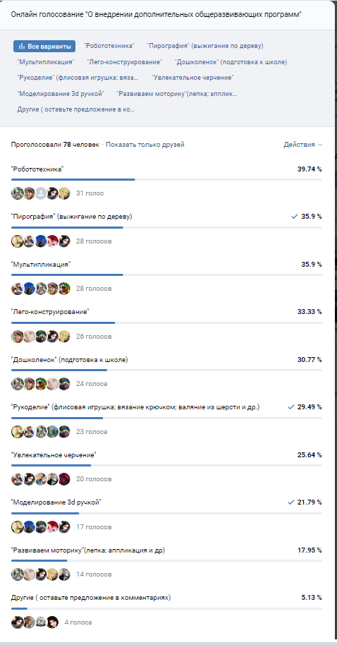

Slide 8
Направленности в дополнительном образовании
Физкультурно-спортивная
Естественнонаучная
Техническая
Туристско-краеведческая
Социально-гуманитарная
Художественная

Slide 9
Программы, планируемые к реализации в 2024-2025 году в МАОУ ДО «Учебный комбинат»
Направленность | Название программы | Планируемый срок реализации | Финансирование
Техническая | «3Д-моделирование» | С 01.09.2024г. Срок реализации – 3 года | Муниципальное задание
Художественная | «Основы пирографии» | С 09.01.2025г. Срок реализации – 1 год | С применением социального сертификата с персонифицированным финансированием
Художественная | «Рукодельница» | С 09.01.2025г. Срок реализации – 1 год | С применением социального сертификата с персонифицированным финансированием
Социально-гуманитарная | «Подготовка к школе» | С 01.10.2024г. Срок реализации – 1 год | На платной основе по договорам на обучение

Slide 10
Результаты мониторинга развития дополнительного образования на территории городского округа Дегтярск
Не реализуются программы по приоритетным направлениям:
- Школьный туристский клуб
- Школьный хор
Не реализуются программы для детей дошкольного возраста:
- технической направленности
- художественной направленности
- естественнонаучной направленности
- социально-гуманитарной направленности
- туристско-краеведческой направленности

Slide 11
Результаты мониторинга развития дополнительного образования на территории городского округа Дегтярск
Не реализуются программы для детей начального общего уровня образования:
- туристско-краеведческой направленности
Программы для детей основного общего образования представлены в полном объеме.
Не реализуются программы для обучающихся среднего общего уровня образования:
- художественной направленности
- туристско-краеведческой направленности

